Slide 1
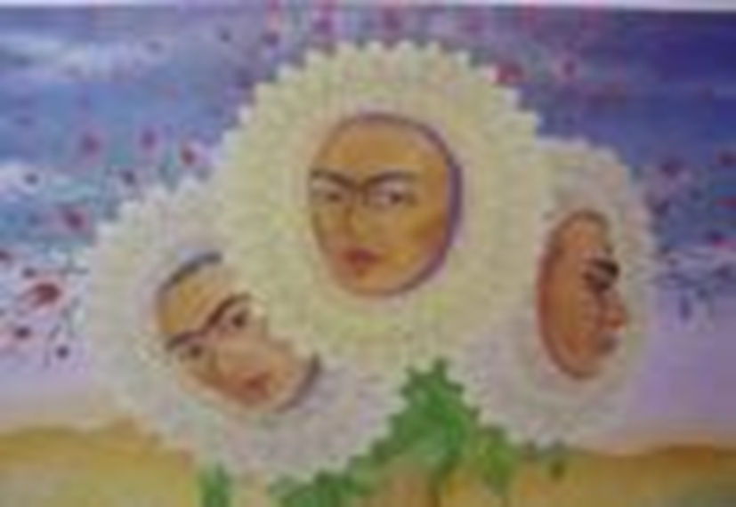
Lo personal es político.
La lucha por reconocimiento pleno de la ciudadania de lo trans y otras identidades pre-existentes.
Amaranta Gómez Regalado.
Antropóloga y activista social.
Amsterdam, Julio, 2018.

Slide 2
LA PREGUNTA PRINCIPAL DE ESTA MESA ES:
¿Por qué es tan difícil implementar políticas sobre reducción de daños, educación sobre salud sexual y reproductiva?

Slide 3
Para ello debemos de cruzar los imaginarios sociales, culturales, economicos y políticos que se tiene sobre lo trans (LAC)

Slide 4
La peluquera o la estilista.

Slide 5
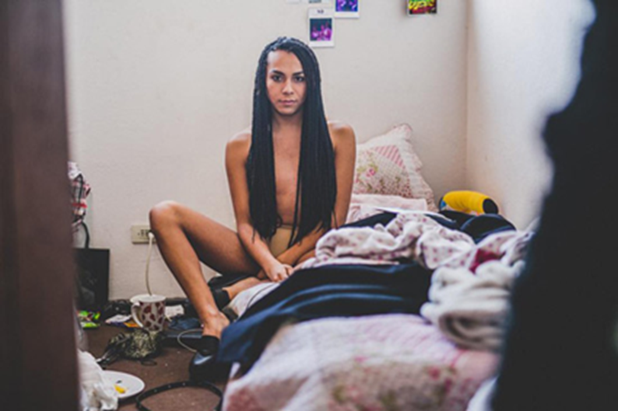
La desordenada

Slide 6
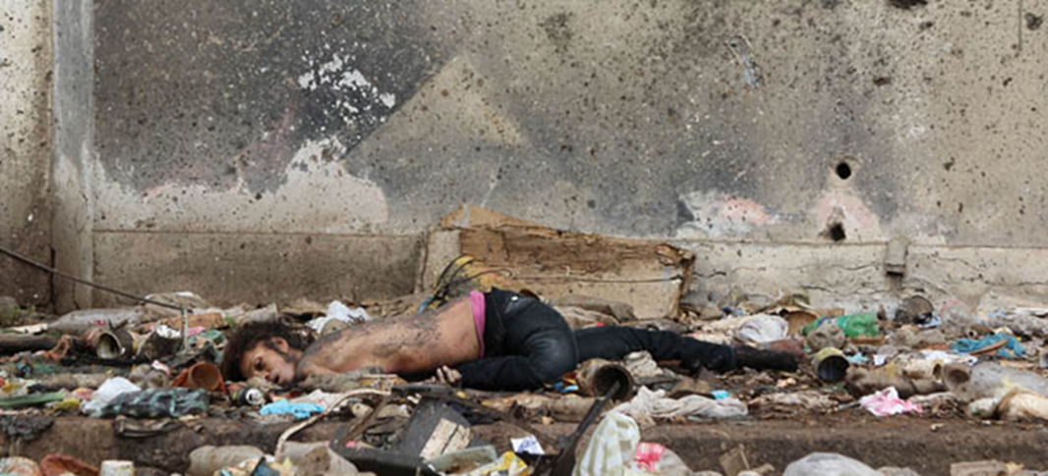
La alcohólica y drogadicta

Slide 7
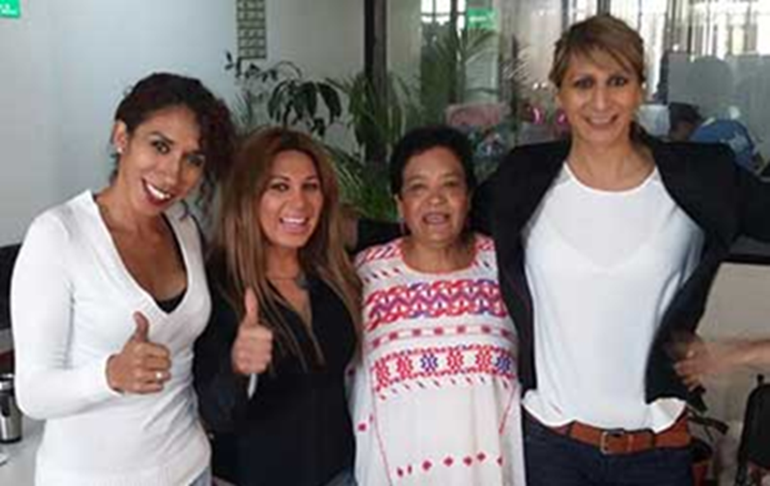
La “amiguis” de las señoras, funcionarias, políticas a las que las deja “divinas”

Slide 8
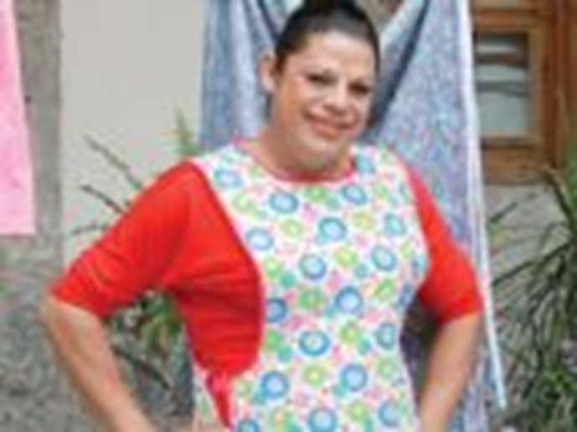
La trabajadora domestica

Slide 9
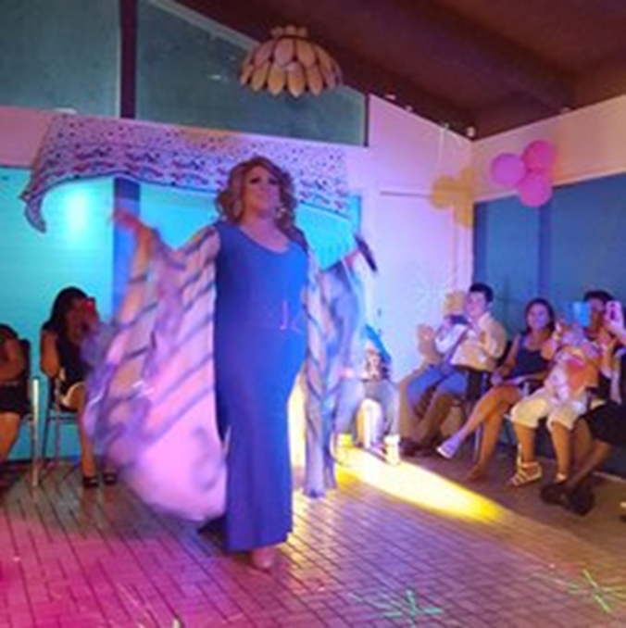
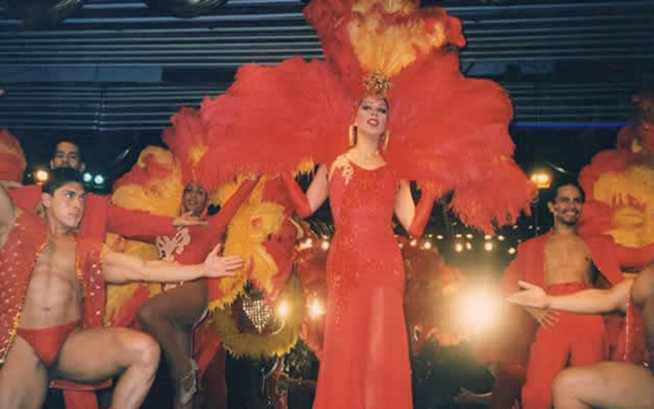
“La CHOUCERA” (la que hace el show)

Slide 10
La puta

Slide 11
La edad promedio de las personas trans es de 18 a 35 años en México y América Latina.

Slide 12
Los asesinatos trans son sistematicos (Mapa, TGU/TVT 2017)

Slide 13
En el sistema de salud
El no reconocimiento de la identidad de género en ventanilla es una realidad HUMILLANTE.
Los servicios de salud no crean sentido de pertenencia.
Hay un vació entre tratamiento antiretroviral, los procesos de feminicación/maculinización del cuerpo.
El prep esta siendo una realidad tardia para las personas trans en LAC.

Slide 14
Ausencia de leyes nacionales sobre Identidad de Género:
Argentina, Bolivia, Colombia, Ecuador, México y Uruguay

Slide 15
¿Un empleo crea felicidad? SI, si esto es ofrecido desde un reconocimiento de la plena ciudadania y de las capacidades.
Acceso a la Educación; como una gran oportunidad para una mejor calidad de vida.
La prostitución y el estilismo no pueden seguir siendo nuestros únicos destinos posibles para desarrollarnos.

Slide 16
Lo personal es político.
"Lo personal es político”. fue el lema del feminismo de los años sesenta. ...
Las feministas se dieron cuenta que sus obstáculos no eran individuales o familiares sino políticos.
Que su avance en la igualdad requería poder político real, poder para cambiar de forma efectiva sus condiciones de discriminación estructural.

Slide 17
La comunidad trans de America Latina y del Mundo, requerimos de un SUSTANTIVO avance en el poder político para el cambio cultural, desde una visión interseccional e intercultural.
La primera conquista fundamental es lograr el reconocimiento pleno de la CIUDADANIA.

Slide 18
¿Los problemas son casuales o estructurales?
¿Cuánto nos cuesta a nuestros paises en el PIB la exclusión social?

Slide 19
Y sin embargo lo TRANS se mueve
Estos imaginarios comienzan a ser cambiados por la propia comunidad.
El estado, la cooperación, las agencias, deben de apoyar estos procesos, documentar que hay evidencia que pueden ayudar a mejorar la calidad de vida de las personas trans.
De manera directa o indirecta estaremos impactando en la reducción de los daños.

Slide 20
Lo trans como categoria política.
Mujeres trans, hombres trans, fa'afafine, leiti, fakafifine, akava'ine, mahu, vakasalewalewa, palopa, Sistergirls, Brotherboys, whakawahine, tangata ira tane, muxhe, omeguid , Travesti, dos espíritu, hijra, bandhu, mangalamukhi, kinnar, thirunangai, thirunambi, khwaja sira, meti, katoey, waria, mak nyah, kua xing nan, trans laki-laki, transpinay, transpinoy, kwaa-sing-bit y Transgénero, transexual, genderqueer, género no binario, género diverso, género no conforme. Esta lista no es definitiva y está evolucionando.

Slide 21
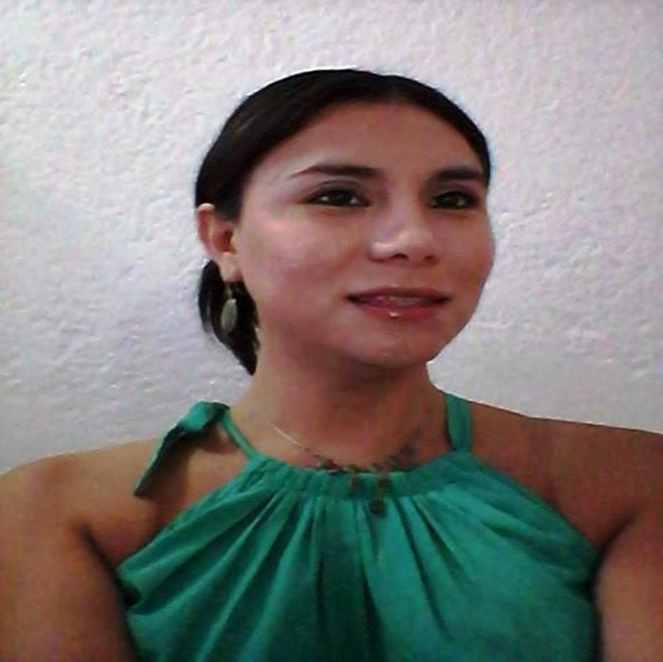
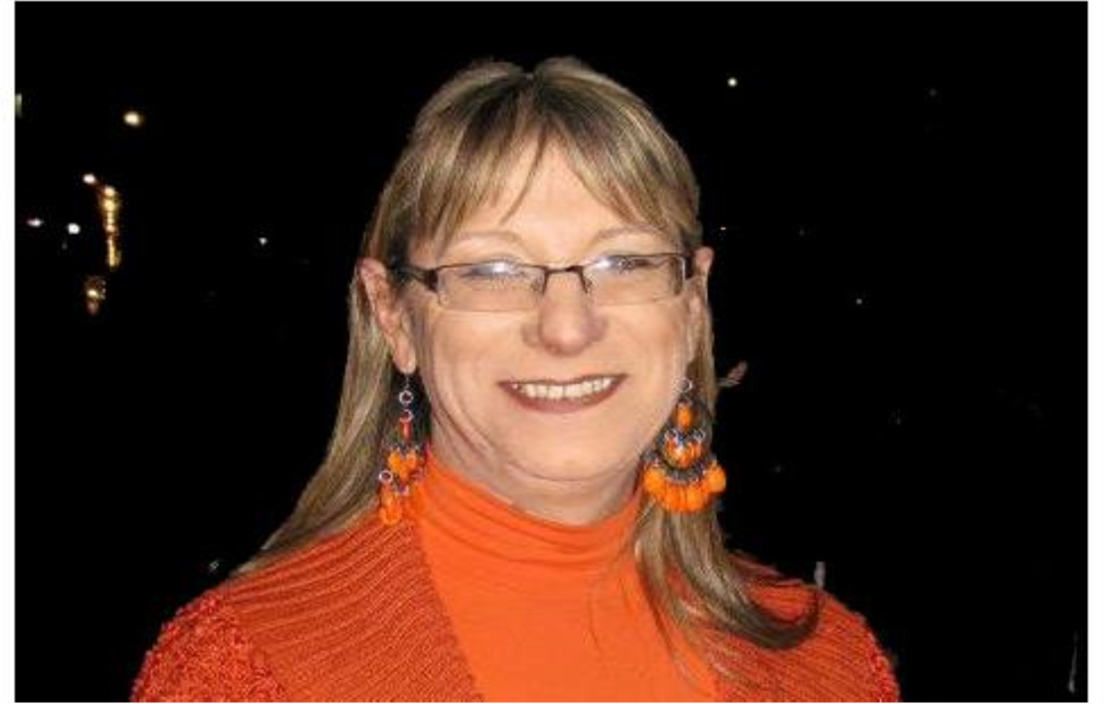
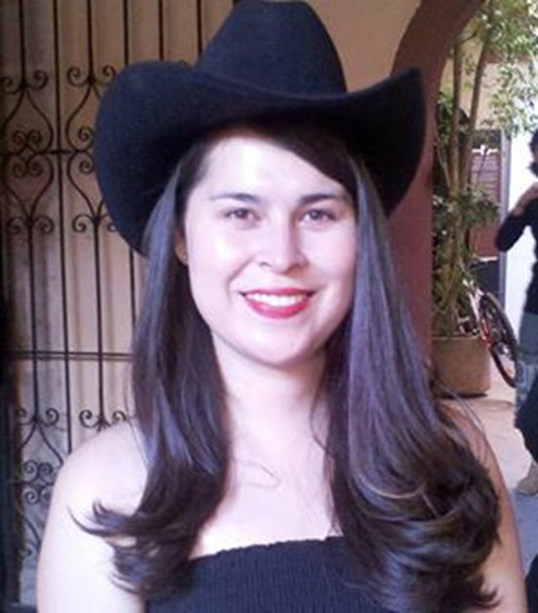
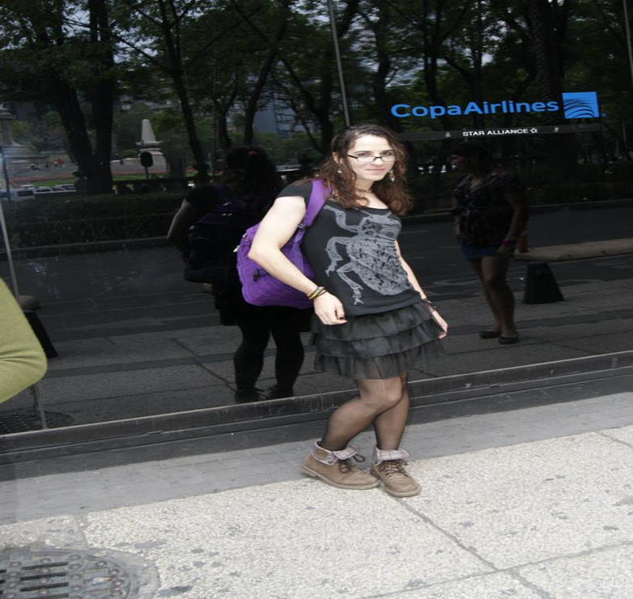
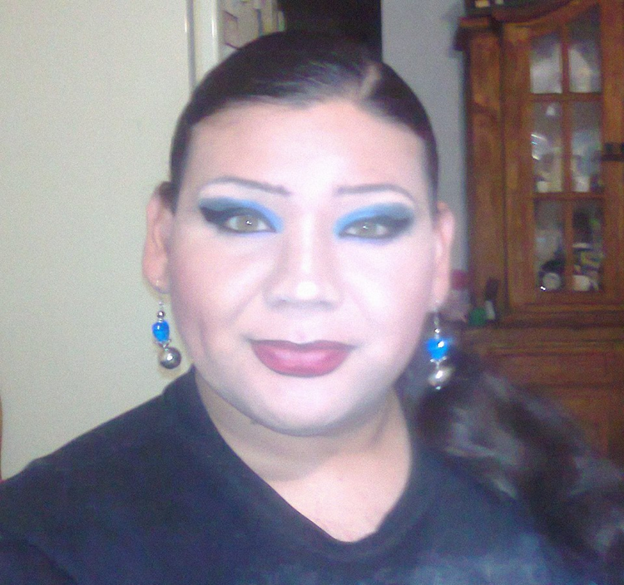
Nos estamos moviendo de lugar y esto debe de ser acompañado.
Rebeca, funcionaria
publica México
Collete, profesora de literatura
Uruguay.
Ilsa, sociologa
México.
Morgana Love, soprano,
México.
Claudia Vasquez,
Comunicologa, Argentina.
Abhina , consultora
internacional en vih
India
Amaranta,
antropóloga,
México
Alik, estudiante de
Biologia.México.
Diane Rodriguez.
Diputada, Ecuador.
Lola, trabajadora sexual y
Activista, México.

